Slide 1
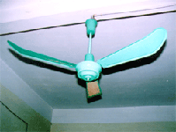
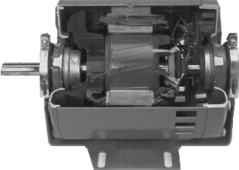
TRƯỜNG ĐẠI HỌC CÔNG NGHIỆP TP.HCM
Bộ môn điện
Môn học:
MÁY ĐIỆN
Động cơ không đồng bộ 1 pha có tụ khởi động
GVHD: VĂN THỊ KIỀU NHI
NHÓM: 23
Lê Quang Hoàng Linh 10269161
Lâm Thanh Dương 10035501
Lý Phúc Tây 10265691

Slide 2
Nội dung trình bày
Taì liệu tham khảo
Kết luận
Đánh giá lại những phần đã và chưa làm được

Slide 3
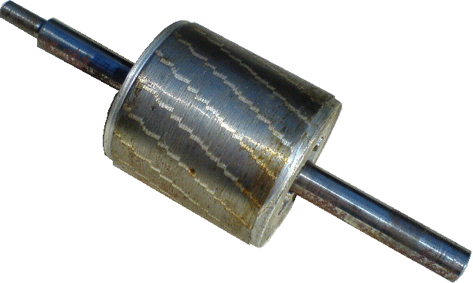
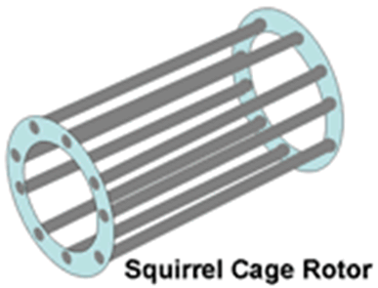
ĐỘNG CƠ KHÔNG ĐỒNG BỘ 1 PHA CÓ TỤ KHỞI ĐỘNG
Cấu tạo và nguyên lý làm việc
Cấu tạo
Rotor:
là roto lồng sóc
Tương tự như động cơ 3 pha
Thanh nhôm đúc trong rãnh của lõi thép thay cho dây quấn,ở đầu thanh nhôm có vòng ngắn mạch giống như lồng sóc
TRƯỜNG ĐẠI HỌC CÔNG NGHIỆP TP.HCM
MÁY ĐIỆN

Slide 4
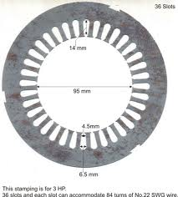
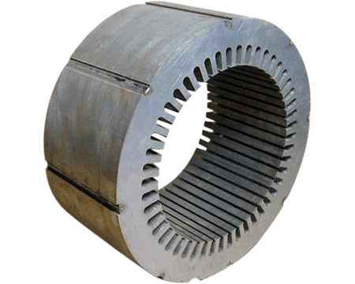
ĐỘNG CƠ KHÔNG ĐỒNG BỘ 1 PHA CÓ TỤ KHỞI ĐỘNG
Cấu tạo và nguyên lý làm việc
Cấu tạo
Stator
Giống như động cơ ba pha
Lõi thép hình trụ do các lá thép kỹ thuật điện được dập rãnh bên trong ghép lại, được ép vào vỏ máy.
TRƯỜNG ĐẠI HỌC CÔNG NGHIỆP TP.HCM
MÁY ĐIỆN

Slide 5
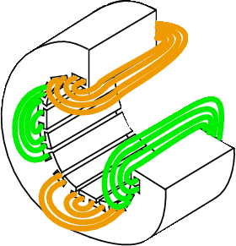
ĐỘNG CƠ KHÔNG ĐỒNG BỘ 1 PHA CÓ TỤ KHỞI ĐỘNG
Cấu tạo và nguyên lý làm việc
Cấu tạo
Stator
Stator chỉ có dây quấn 1 pha được lồng vào các rãnh của lõi thép
TRƯỜNG ĐẠI HỌC CÔNG NGHIỆP TP.HCM
MÁY ĐIỆN

Slide 6
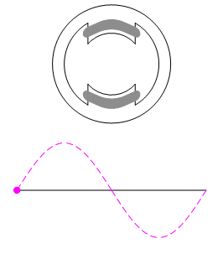
ĐỘNG CƠ KHÔNG ĐỒNG BỘ 1 PHA CÓ TỤ KHỞI ĐỘNG
Cấu tạo và nguyên lý làm việc
Nguyên lý làm việc
  Do sự biến thiên của dòng điện, chiều và trị số từ trường thay đổi nhưng phương của từ trường cố định trong không gian. Từ trường này gọi là từ trường đập mạch.
Nếu chỉ có 1 cuộn dây nối vào 1 pha sẽ có từ trường xoay chiều như sau..
Không tạo ra được từ trường quay.
TRƯỜNG ĐẠI HỌC CÔNG NGHIỆP TP.HCM
MÁY ĐIỆN

Slide 7
ĐỘNG CƠ KHÔNG ĐỒNG BỘ 1 PHA CÓ TỤ KHỞI ĐỘNG
Cấu tạo và nguyên lý làm việc
Nguyên lý làm việc
  Vì không phải là từ trường quay nên khi ta cho điện vào dây quấn stato động cơ không tự quay được. Để cho động cơ làm việc được, trước hết ta phải quay rôto của động cơ điện theo chiều nào đó, rôto sẽ tiếp tục quay theo chiều ấy và động cơ làm việc.
Vì thế ta phải có biện pháp mở máy, nghĩa là phải tạo cho động cơ 1 pha mômen mở máy. Ta thường dùng cuộn dây phụ và tụ điện.
TRƯỜNG ĐẠI HỌC CÔNG NGHIỆP TP.HCM
MÁY ĐIỆN

Slide 8
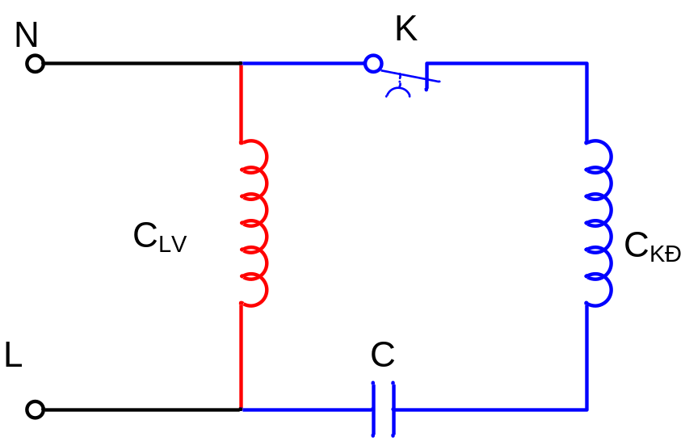
ĐỘNG CƠ KHÔNG ĐỒNG BỘ 1 PHA CÓ TỤ KHỞI ĐỘNG
Động cơ dùng tụ điện
Để tăng mômen khởi động người ta sử dụng 1 tụ điện mắc nối tiếp với cuộn dây khởi động.
Nhằm tăng góc pha giữa các cuộn dây gần tới 90 độ.
Tụ điện có thể thiết kế để làm việc khi mở máy hoặc làm việc lâu dài.
Làm việc khi mở máy sau đó ngắt khỏi lưới điện nhờ khóa ly tâm K
TRƯỜNG ĐẠI HỌC CÔNG NGHIỆP TP.HCM
MÁY ĐIỆN

Slide 9
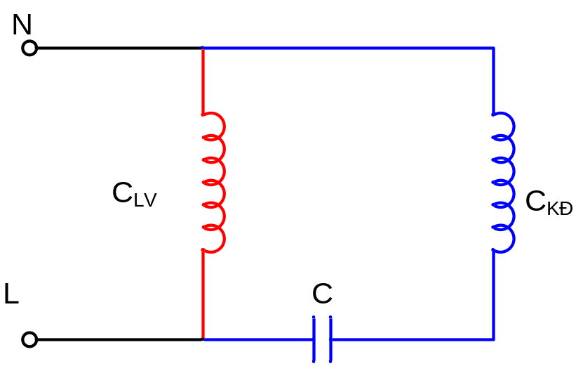
ĐỘNG CƠ KHÔNG ĐỒNG BỘ 1 PHA CÓ TỤ KHỞI ĐỘNG
Động cơ dùng tụ điện
Tụ điện làm việc lâu dài
Loại động cơ tụ điện có chỉ tiêu kinh tế kỹ thuật tốt nên được sử dụng nhiều trong dân dụng hoặc trong các thiết bị của hệ thống tự động…
TRƯỜNG ĐẠI HỌC CÔNG NGHIỆP TP.HCM
MÁY ĐIỆN

